Slide 1
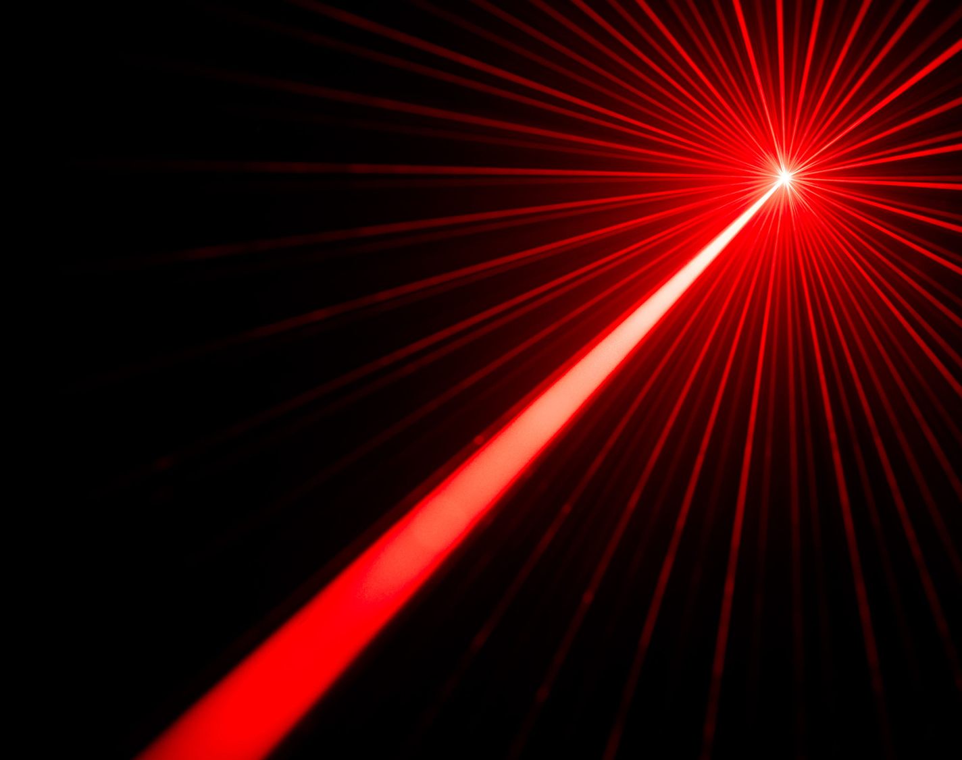
Lazeris
Skaidres paruošė
Klaipėdos „Aukuro“ gimnazijos
10 klasės mokinys
Žygimantas Mockus

Slide 3
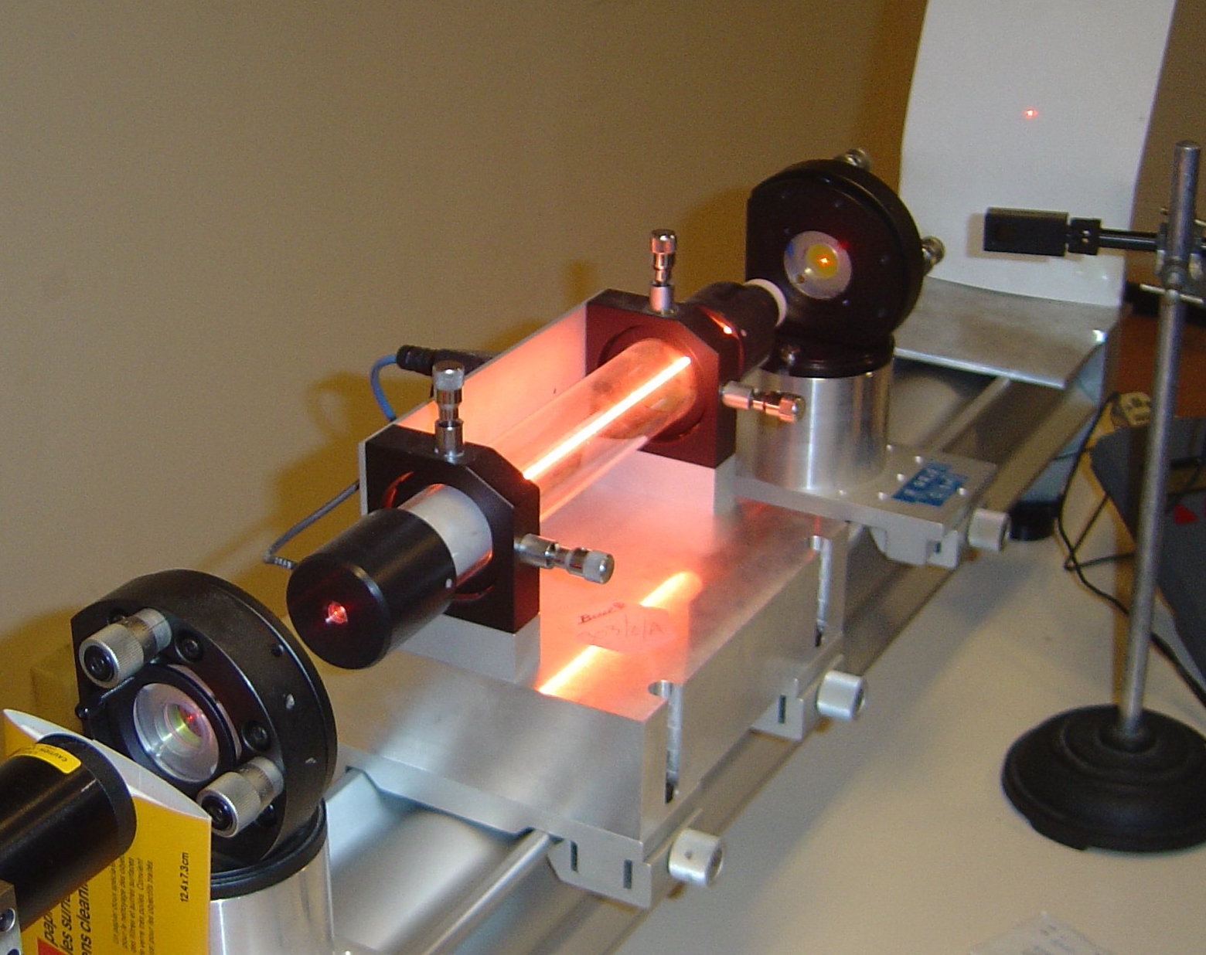
Lazeris
Laser - "Light Amplification by Stimulated Emission of Radiation"

Slide 4
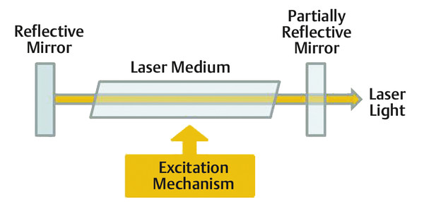
Lazerio principinė schema
Lazerių šviesos savybės:
Toks pat bangos ilgis, dažnis, fazė, poliarizacija.
Pusiau pralaidus veidrodis
Veidrodis
Aktyvioji terpė
Lazerio spindulys
Energijos šaltinis

Slide 5
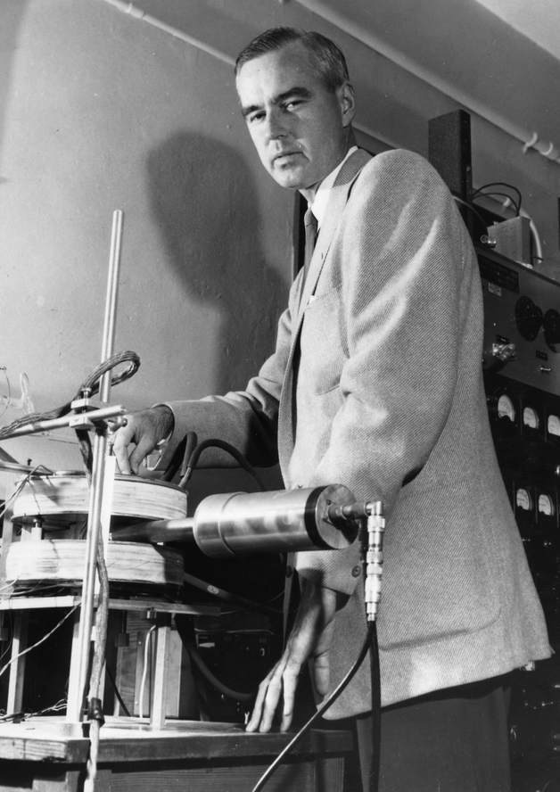
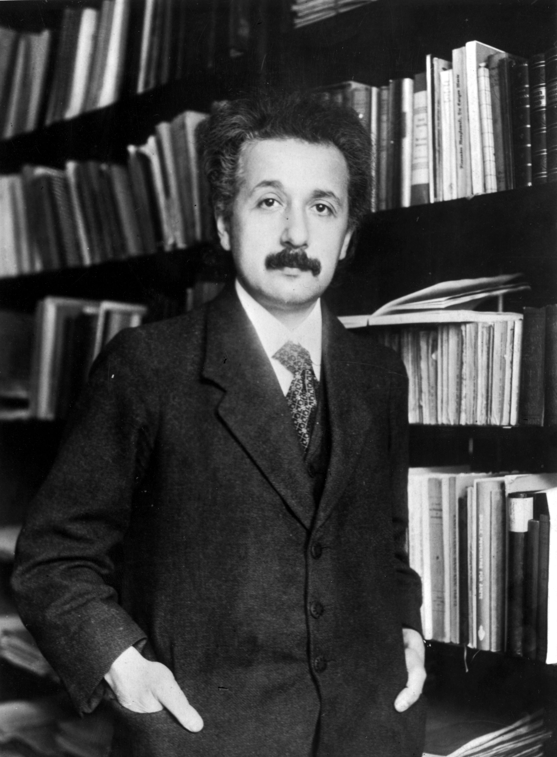
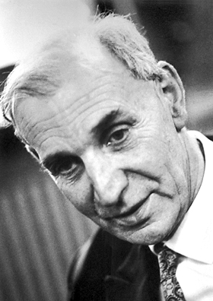
Albertas Einšteinas
Rudolfas W. Ladenburgas
Vilis Lambas

Slide 6
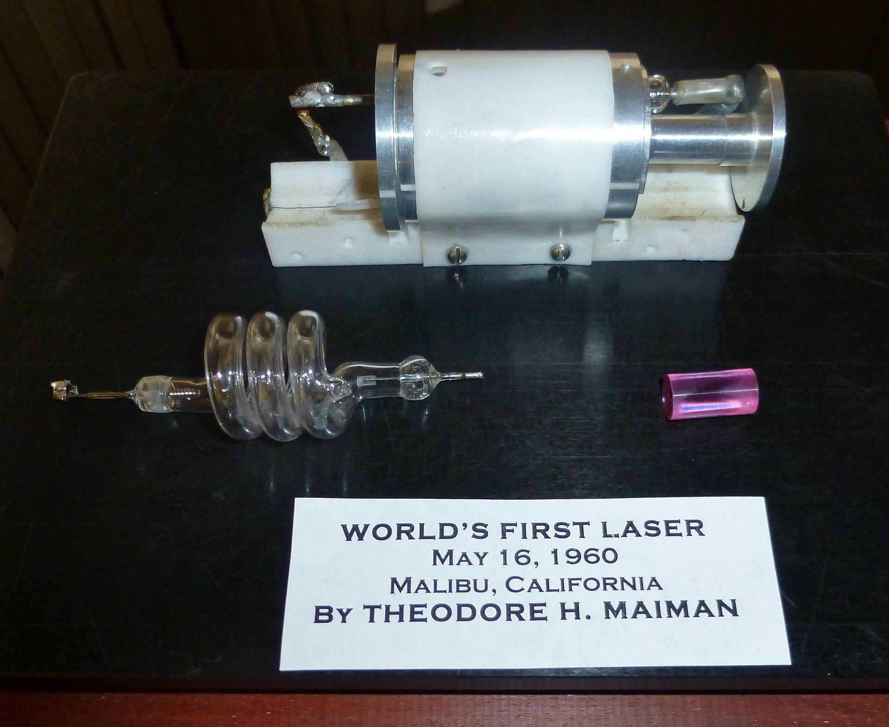

Slide 7
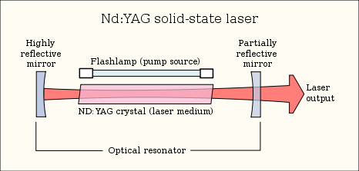
Lazerio principinė schema
Veidrodis
Pusiau pralaidus Veidrodis
Blykstė
Lazerio spindulys
Aktyvioji terpė
Optinis rezonatorius

Slide 8
Pagrindinis lygmuo
Sužadintas lygmuo
Branduolys
Energija

Slide 9
Savaiminis spinduliavimas
Priverstinis spinduliavimas

Slide 10
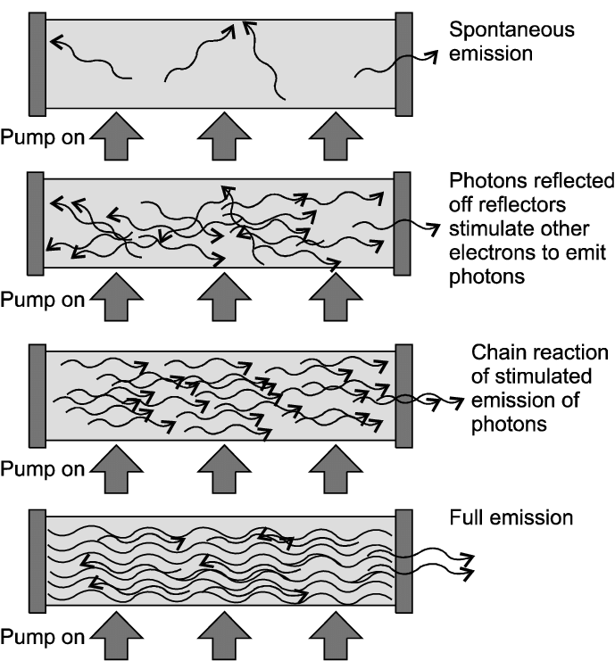
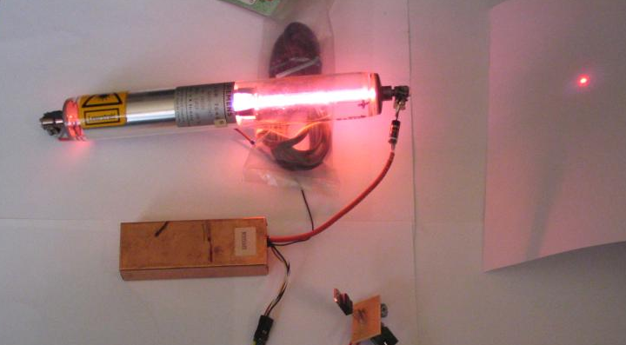
Savaiminis spinduliavimas
Fotonai atsispindi nuo veidrodžių ir priverčia kitus elektronus išskirti fotonus
Dėl priverstinio spinduliavimo susidaro grandininė reakcija
Pilnas lazerio spinduliavimas

Slide 11
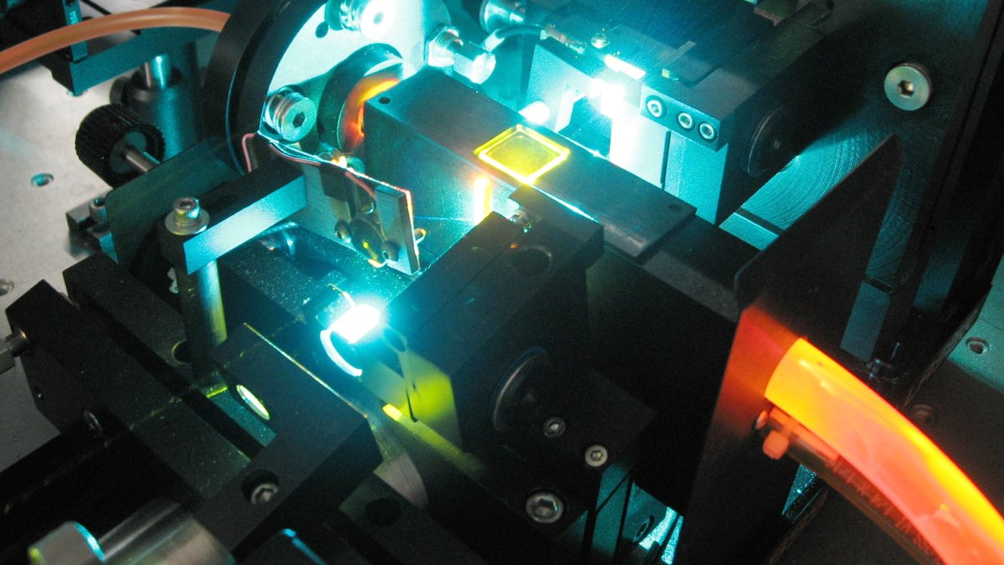
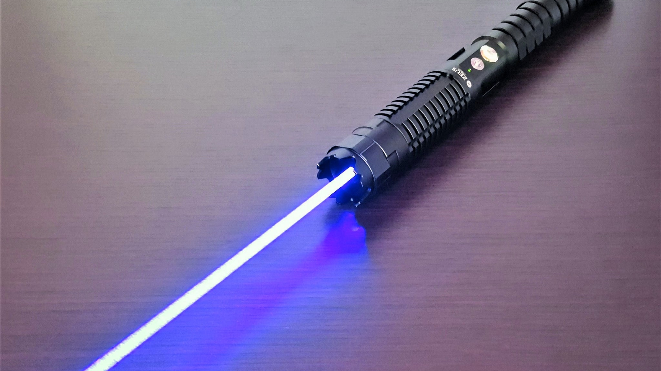
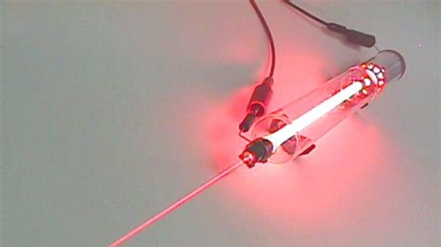
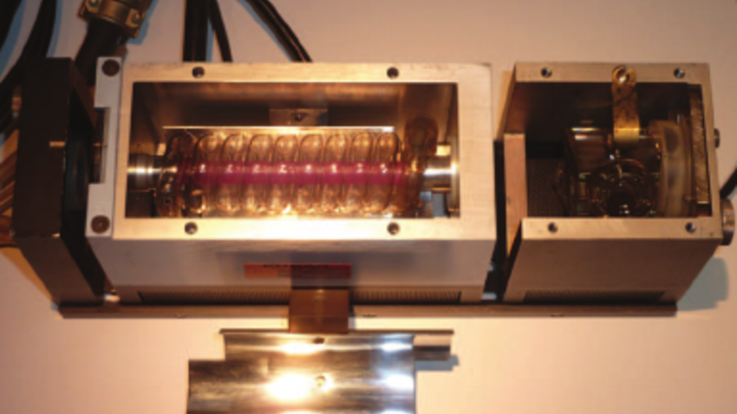
Lazeriu tipai

Slide 12
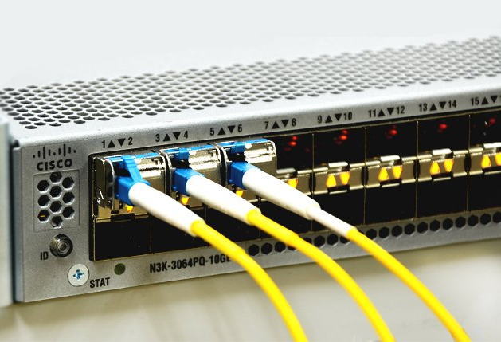
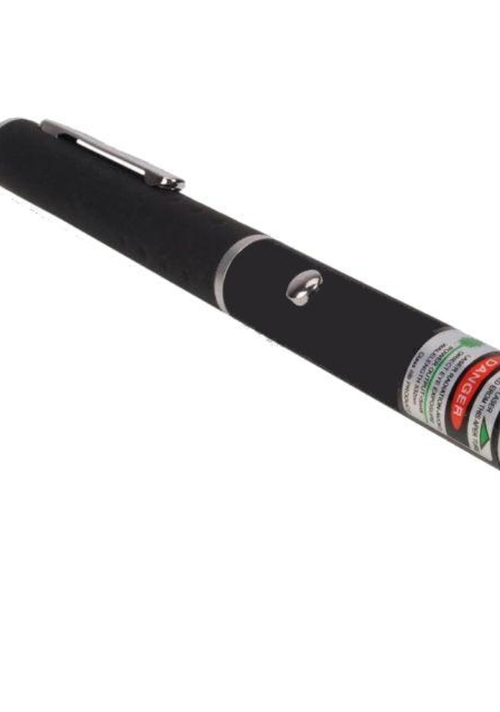
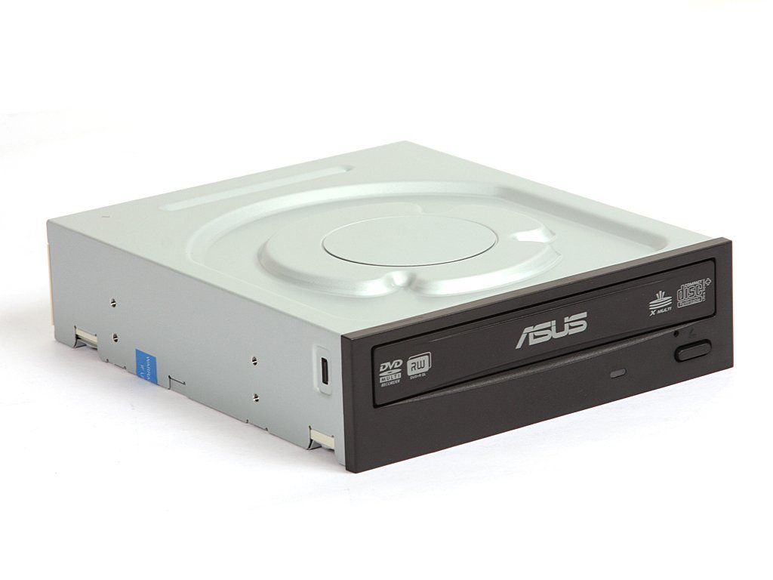
Puslaidininkinių lazerių panaudojimas:
Telecomunikacijos
Skanavimo prietaisai
Pramoginės prekės

Slide 13
Puslaidininkinis lazerinis diodas
Srovė
Veidrodinis paviršius
Elektrodas
Elektrodas
Aktyvioji zona/vidinis regionas

Slide 14
Atsispindėjas fotonas
Anodas
Stipriai atspindintis veidrodis
Pusiau pralaidus veidrodis
Šviesos spindulys
Išsekęs regionas
Katodas

Slide 15
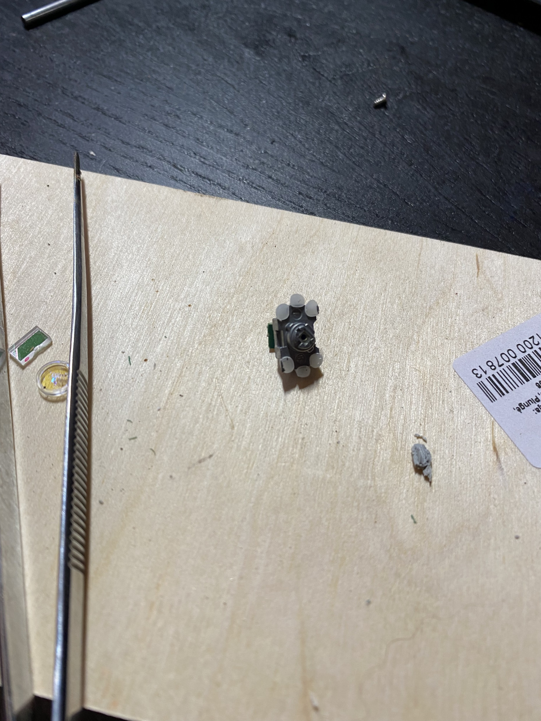
Lazerinis diodas ištrauktas iš CD skaitiklio ir įrašinėtojo

Slide 16
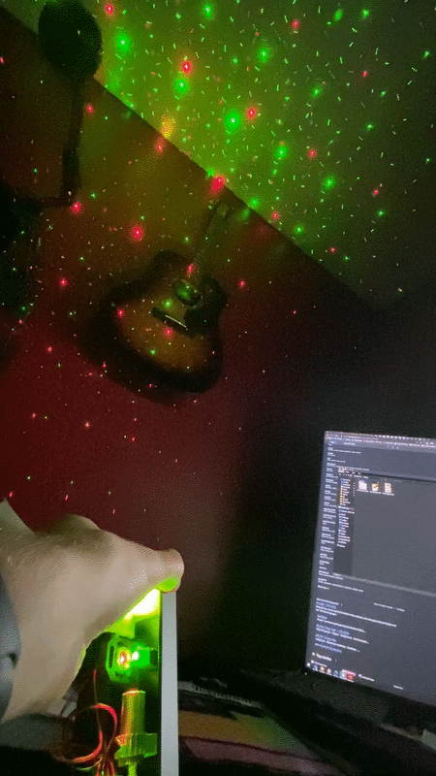

Slide 17
2 Lazerio spinduliai: Žalias 532nm 20mW Raudonas 650nm 100mW

Slide 18
Panaudoti 3 lęšiai:
52mm 4x didinimas
52mm 2x didinimas
52mm 1x didinimas

Slide 19
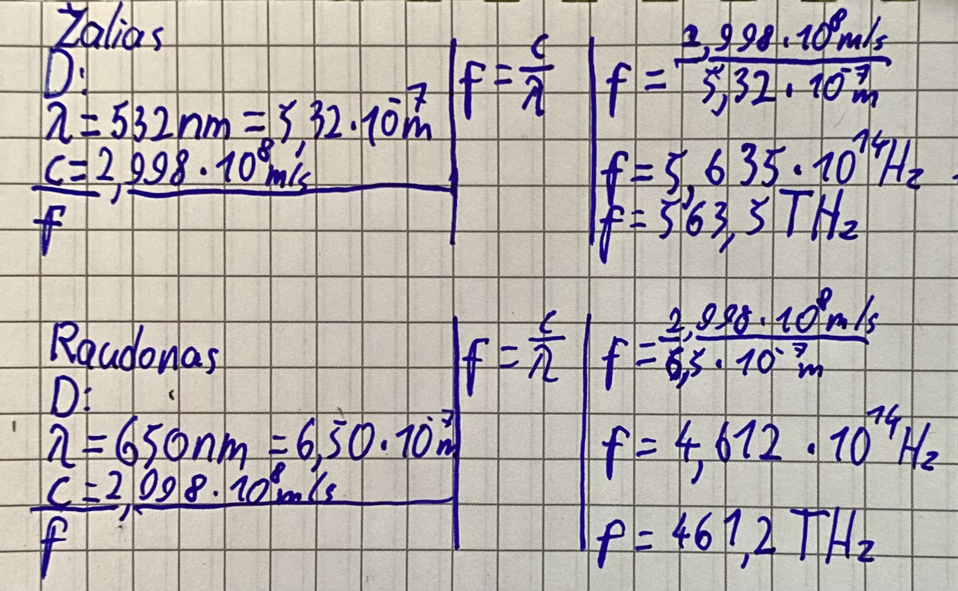
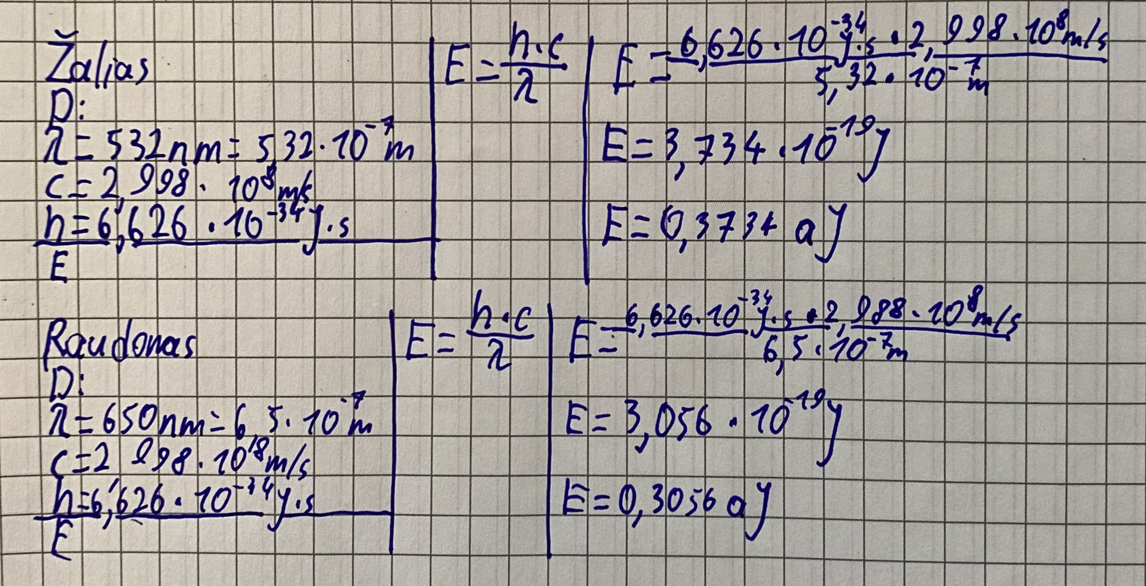
Skaičiavimai apie lazerius
Žalio lazerio:
Dažnis – 563,5 THz
Fotonų energija – 3,734 * 10⁻¹⁹ J
Raudono lazerio:
Dažnis – 461,2 THz
Fotonų energija – 3,056 * 10⁻¹⁹ J

Slide 20
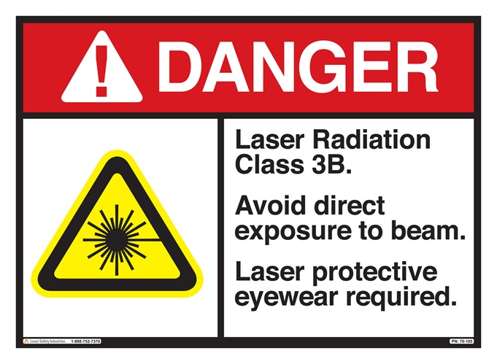
Lazerių saugumas

Slide 21
Šaltiniai:
wikipedia.org
Safety of Class 3B visible-beam lasers (lasersafetyfacts.com)
styropyro – YouTube
Google.com
endurancelasers.com
Fizikos vadovėlis
„Mokslas ir visata“ Mitchell Beazley

